Slide 1
Jenkins com SonarQube
Análise estática de código Java
Equipe:
Robson Carlos
Daniel Krokovsky
Humberto Bioca
Isaac Borges

Slide 2
SonarQube
SonarQube é um software open-source que se propõe a ser a central de qualidade do seu código-fonte, possibilitando o controle sobre um grande número de métricas de software, e ainda apontando uma série de possíveis bugs. Tudo isso é gerado através de uma análise completa do código, e após isso os resultados obtidos são mostrados através de uma interface web, em forma de dashboards, e gráficos.

Slide 3
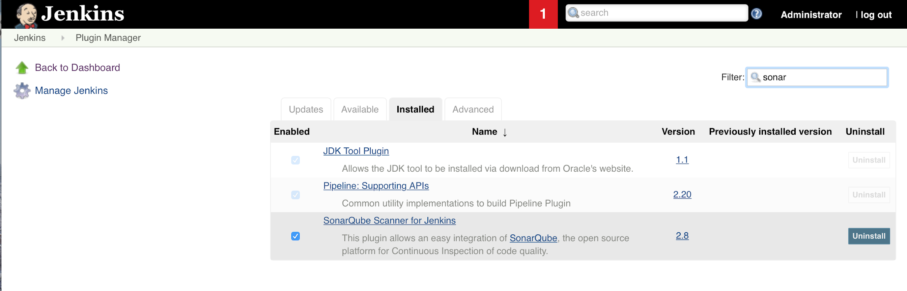
Instalar Plugin Sonar no Jenkins
Manage Jenkins -> Manage Plugins
Na aba Available insira na barra de pesquisa o nome "Sonar"
Selecionar o Plugin SonarQube Scanner for Jenkins
Instalar e reiniciar o Jenkins

Slide 4
Instalar o Sonar pelo brew
brew install sonar
sonar status //Verificar se a instalação obteve êxito
sonar start //Inicia o sonar localhost:9000

Slide 5
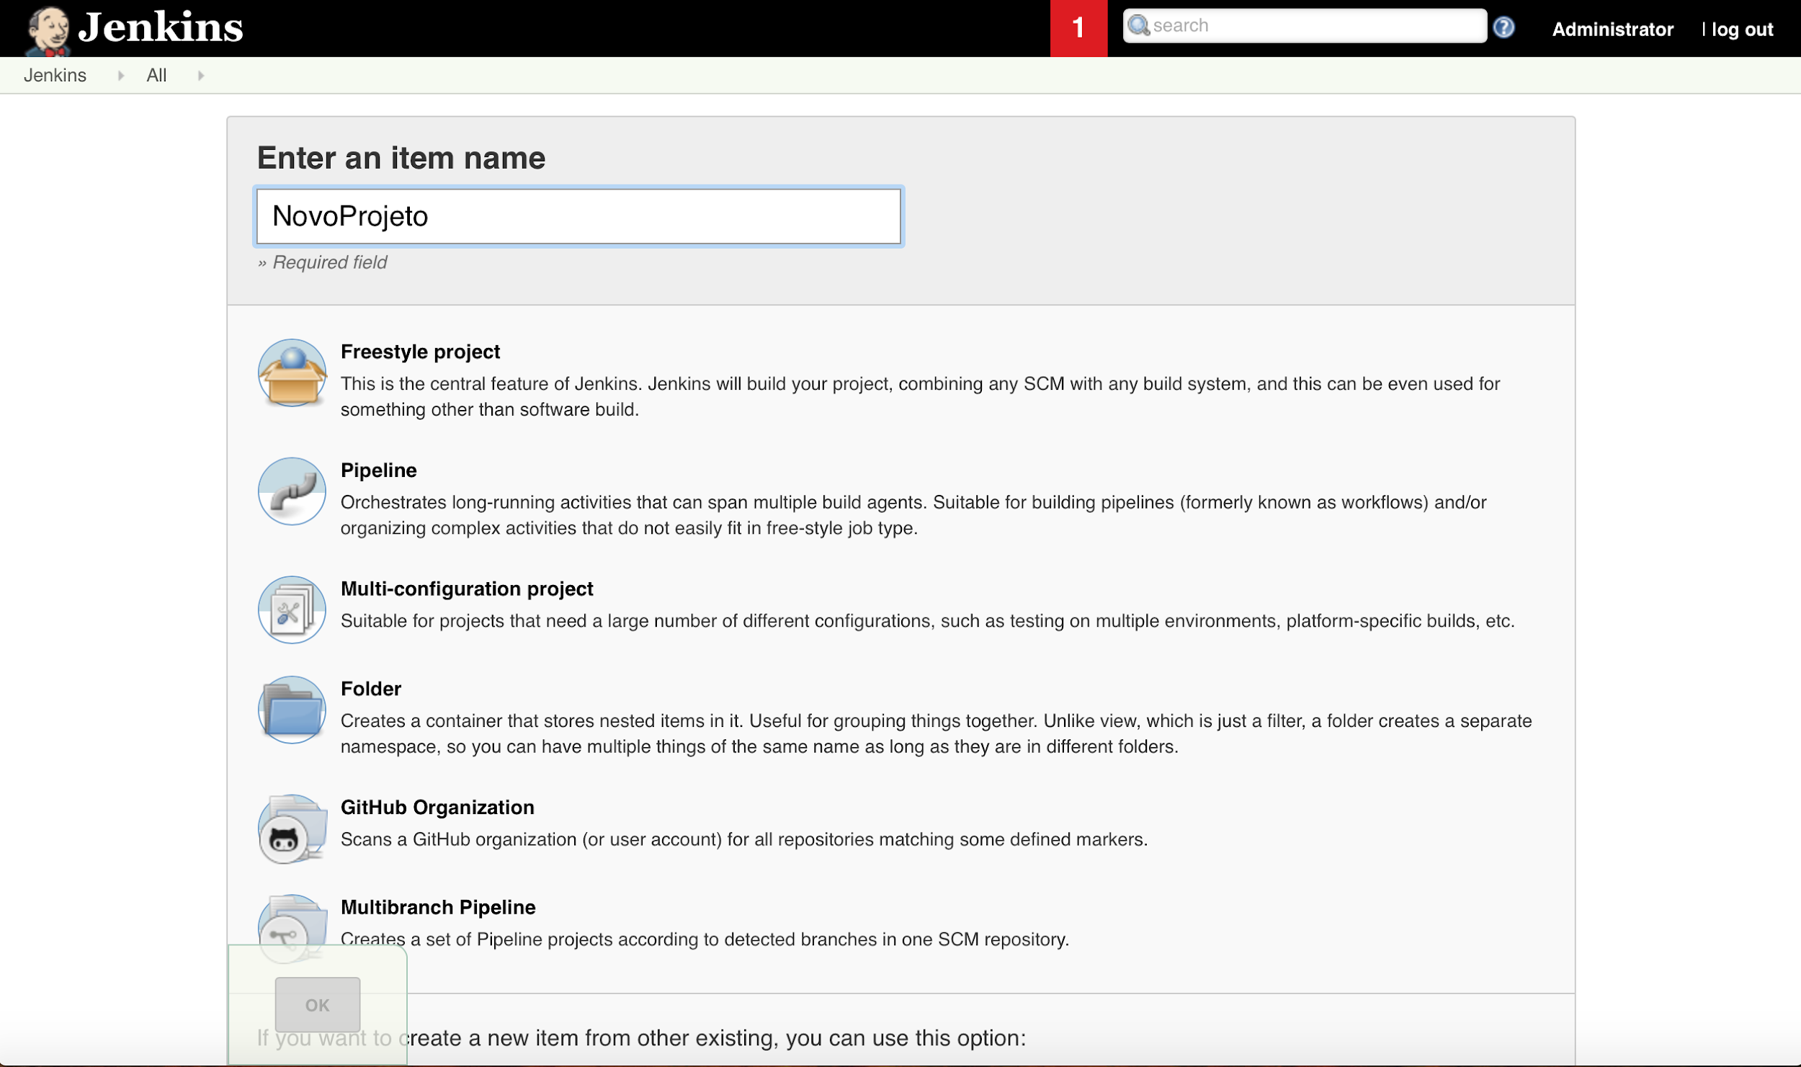
Criar o Job
New item
Colocar o nome do item
Freestyle project

Slide 6
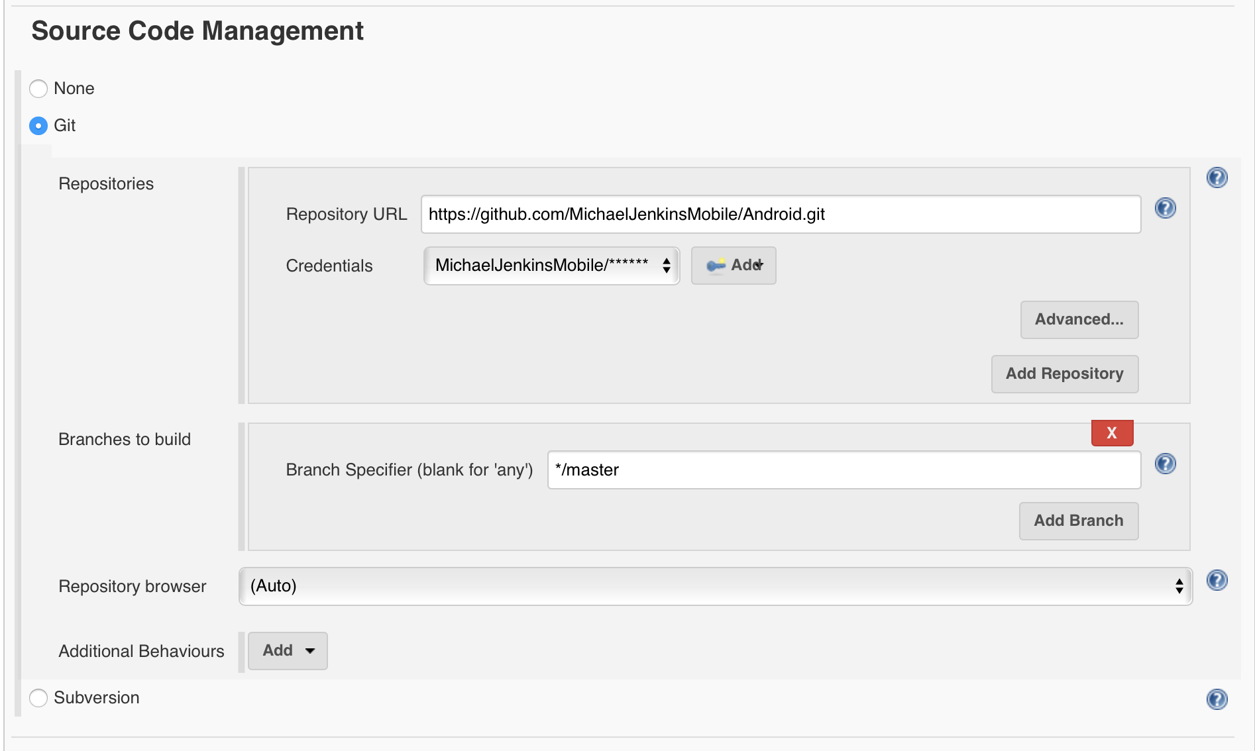
Configurar o Git
Inserir a URL do repositório
Inserir as credenciais (Usuário e Senha)

Slide 7
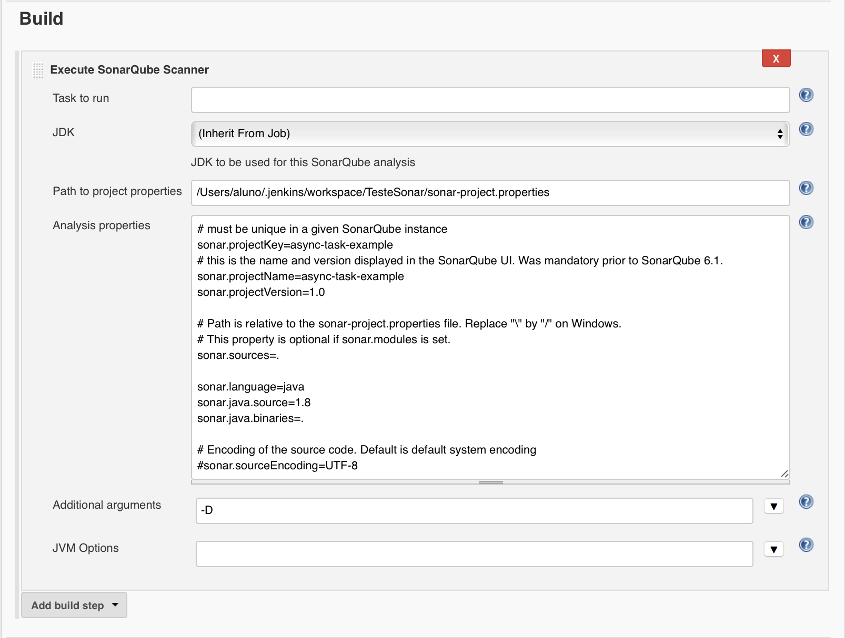
Configurar o Build
Add Build step
Execute SonarQube Scanner
Adicionar o caminho do arquivo de propriedades
Adicionar o Analysis Properties
Inserir -D em Additional Arguments
Apply e Save

Slide 8
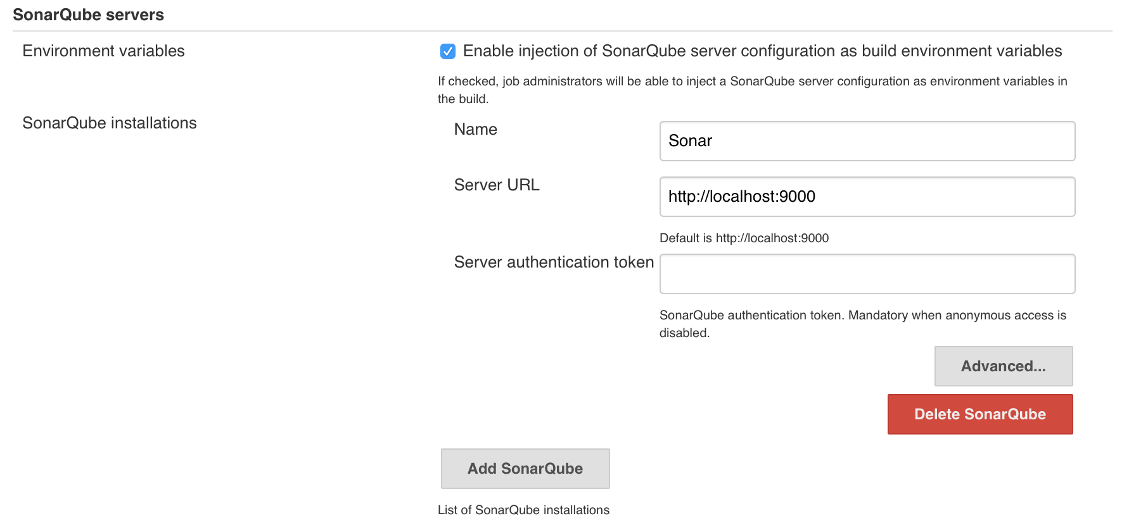
Configurar o SonarQube Servers
Manage Jenkins -> Configure System
Opção SonarQube Server
Adicionar o nome
Adicionar a URL do servidor (http://localhost:9000)
Save

Slide 9
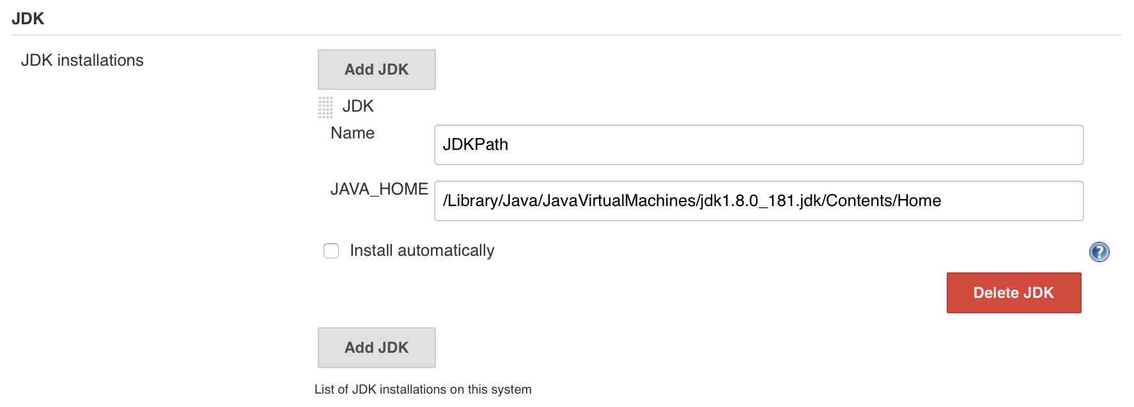
Configurar o JDK no Jenkins
Manage Jenkins -> Global Tool Configuration
Opção JDK
Inserir o nome da JDK
Inserir o caminho da JDK (/Library/Java/JavaVirtualMachines/jdk1.8.0_181.jdk/Contents/Home)
Save

Slide 10
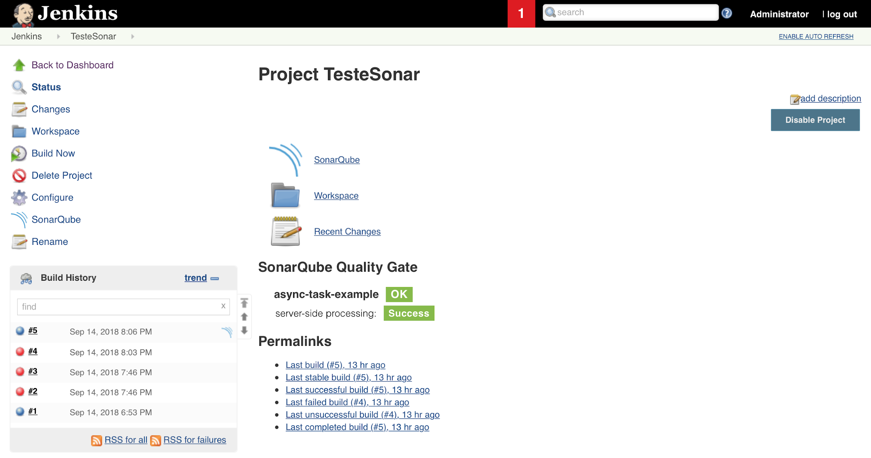
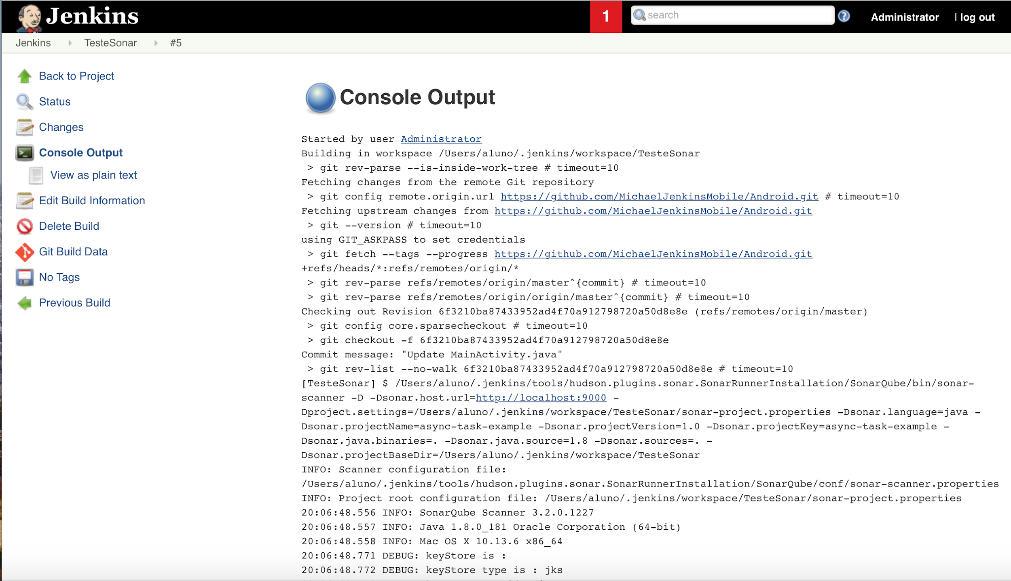
Executar o Job e Verificar o log

Slide 11
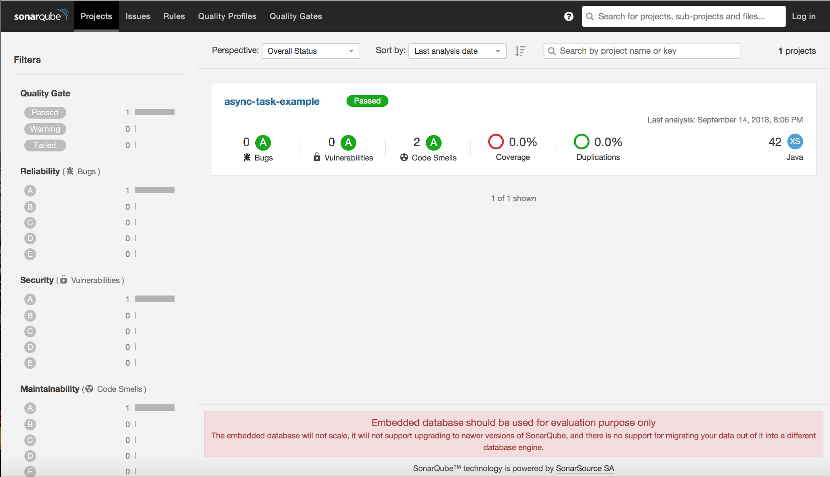
Validar os resultados dos testes

